Slide 1
国际汉语教师与跨文化交际
南开大学 祖晓梅

Slide 2
主要内容
汉语教师的跨文化能力
跨文化意识
跨文化技能
跨文化态度
如何提高跨文化能力

Slide 3
《国际汉语教师标准》 （2015）
跨文化交际意识
了解世界主要文化的特点。
尊重不同文化，具有多元文化意识。
能自觉比较中外文化的主要异同，并应用于教学实践。
跨文化交际能力
了解跨文化交际的基本原则和策略。
掌握跨文化交际技巧，能有效解决跨文化交际中遇到的问题。
能使用任教国语言或英语进行交际和教学。

Slide 4
跨文化交际能力的定义
与不同语言和文化的人们进行得体而有效交往所需要的综合能力。 Fantini （2006）
发展关于目标文化的知识、技能和态度的能力。这种知识、技能和态度在跨文化交往中产生了可见的有效而得体的行为和交际。 Deardorff （2006）

Slide 5

跨文化能力的要素 （Fantini, 2006）
跨文化知识 ( Knowledge）
跨文化技能 ( Skills )
跨文化态度 ( Attitudes)
跨文化意识 ( Awareness )

Slide 6
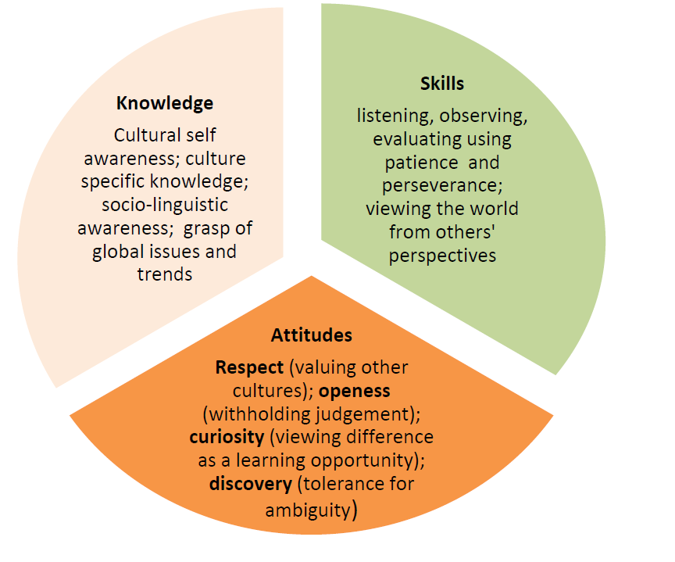
跨文化能力的要素 ( Deardorff, 2006 )

Slide 7
国际汉语教师的跨文化能力
跨文化知识/意识
了解和理解中国文化习俗和观念的特点。
了解世界上主要文化，特别是文化模式的特点。
理解中国文化与目的语文化的主要异同。
理解文化与语言的关系（语言的文化内涵和语言使用的语境和规则）。
意识到自己的文化身份和观念受自身文化的制约。
意识到文化定型观念的存在及其影响。

Slide 8
国际汉语教师的跨文化能力
跨文化技能
与不同文化的人们交往时,使用各种有效的策略。
具有在目的语国家各种情境中得体交际的能力。
使用正确的适应目的语文化的策略。
具有发现、联系、解释和评价各种跨文化因素的能力。
根据学习者的文化背景和特点选择恰当的交际和教学策略的能力。

Slide 9
国际汉语教师的跨文化能力
跨文化态度
对学习其他文化和跨文化交往怀有好奇和开放的态度。
宽容和尊重不同的文化行为和观念。
克服对其他文化的刻板印象、偏见和种族中心主义的态度。
以客观和移情的态度看待自己文化和其他文化。

Slide 10
案例 1
比 尔：你妻子做的菜很好吃。她这么能干，你真幸运。
李老师：一般吧，每天吃我都吃腻了。
比 尔：---

Slide 11
案例2
在汉语进修班里，有一个 50多岁的韩国驻华企业的经理，而方老师是年轻的女老师。每次课上方老师都叫这个经理的全名，这引起了班上一些韩国学生的不满，他们觉得方老师直呼长辈的名字显得很不尊重。而班里来自法国和美国的学生则认为：老师对所有的学生都叫名字，没有什么不妥的地方。

Slide 12
案例3
中文项目主任沃特教授给两个汉语志愿者教师安排下个学期的教学工作。在会上两个老师对工作安排都没说什么，但是她们会后分别找到沃特主任，对给自己排的课不太满意，希望给她们调整。沃特主任感到不解：为什么她们不在会上一起讨论协商呢？沃特主任对这两个年轻的老师有了不好的的印象。

Slide 13
案例4
（在初级班的汉语课上）
老师：那个学生像猫一样----- 怎么样呢？
学生1：像猫一样sexy。
老师：不对，那个学生像猫一样安静，轻手轻脚
地走进教室。
老师：他像什么动物一样勤奋，努力工作呢？
学生2：他像狗一样努力工作。
老师：他像老黄牛那样努力工作。
老师：他睡觉睡得很香，像什么一样？
学生3：像木头一样。
老师：像猪一样。

Slide 14
案例5
（两个外国学生表演的对话）
A： 你最近忙不忙?
B： 我很忙。为什么?
A： 我想请你去我家吃饭。
B： 太好了, 什么时候去？
A： 周六中午怎么样？
B： 不好。周六中午我有事，可是晚上我有空儿。
A： 好。那晚上六点来我家。
B： 好极了，谢谢。

Slide 15
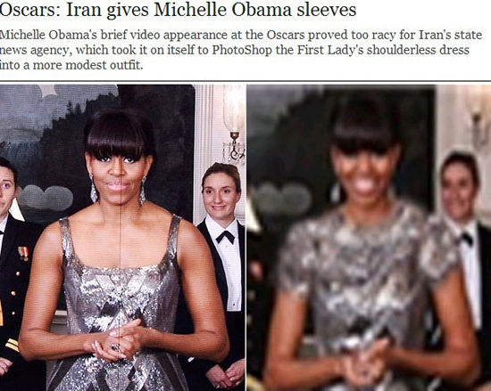

Slide 16
案例6
中国一所大学的副校长率领代表团访问葡萄牙的一所大学。临行前，中国大学的校长了解到葡萄牙人有见面拥抱的习俗。于是当他见到前来迎接的葡萄牙副校长时，就很热情地走上前去拥抱了对方，没有想到对方脸上露出了尴尬的表情。

Slide 17
案例7
一天苏老师发现教室被别的外语老师用来考试了，中文班的学生们都等在外边。他马上去办公室询问情况。这时办公室主任正在和一个黑人学生谈话。苏老师走过去说：“对不起打扰一下，我的教室被占了，我们要去哪儿上课呢?” 这个主任看也没有看苏老师一眼，只是摆了摆手，继续跟那个学生说话。这时上课铃已经响了，她跟那个学生说完了话才回过头来问苏老师有什么事。苏老师觉得这个美国人对中国老师不够尊重和友善。

Slide 18
时间观念
单时制文化 多时制文化
一段时间做一件事 一段时间同时做几件事
专注工作 容易被打断或分心
严肃对待时间约定 日程看成可能的目标
低语境文化 高语境文化
注重任务的完成 注重人际关系
遵守计划 经常改变计划
关注别人的隐私， 关心关系亲近的人
尊重个人财产 经常互相借东西
习惯于短期的关系 倾向于建立终生的关系

Slide 19
案例8
何老师在去加勒比海的游轮上遇到了一对从加拿大魁北克来的退休夫妇。他们在甲板上交谈了起来。何老师问：“你们来自魁北克，那你们希望魁北克独立吗？” 那对夫妻对望了一下，表情有点不自然。妻子说：“我很赞成独立，因为我说法语，喜欢法国文化传统。”丈夫是退休的公务员，他说：“我不赞成，因为加拿大是一个统一国家，不能分裂。”--夫妻俩的表情都有点不高兴。何老师在一旁不知说什么，有点尴尬。

Slide 20
外国朋友觉得尴尬的寒暄内容
你今年多大了？
有男/女朋友了吗? 结婚了吗?
你的孩子多大了？
你当老师一年的收入是多少？
你长得真高啊。
你的鼻子真高。
你看起来比电视上更年轻漂亮。
你是我见过的最帅的小伙子。
你的衣服（车）很好看，在哪儿买的？多少钱买的？
你们国家大选，你会投谁的票？

Slide 21
案例9
张老师在美国做孔院教师时认识了所在大学外语教育项目主任史密斯教授。 张老师暑假回国探亲,史密斯教授正好要访问她的学校。张老师就自然承担了接待工作。她陪着史密斯参观学校，请他吃饭，陪他游览，临走的时候还送给他一盒中国茶叶。史密斯教授回赠的礼物是所在大学的校徽。虽然史密斯教授事后写了一封热情洋溢的信表达感谢，但是当张老师回到美国后，史密斯教授并没有请她吃饭。张老师觉得美国人比较小气，不太有人情味。

Slide 22
公共场所的礼仪
女士优先
排队
说话的音量
付小费

Slide 23
案例10
我在路易维尔的一所高中教中文。第一天刚上课不久，一个越南裔的女生就举手要求去卫生间。我犹豫了一下让她去了。但是后来的每天上课她都举手要求去卫生间，我觉得她这样做不合适，可是又不知道应该怎么办。过了一个多星期，我偶然发现教室的墙上贴着其他外语教师写的学生守则，其中一条是学生每周只能使用两次Pass，超过两次要扣表现的分数。于是后来我在全班也强调了这条规定，以后那个女生上课就再也没有要求过去卫生间。

Slide 24
案例11
在高中的中文课上，一次讲解“把”字句。我先把“把”字句的句型写在黑板上，然后写了一些例句，并解释“把”字句的规则。刚讲了十多分钟，我发现有的同学开始走神，有的学生小声说话，有的趴在桌子上睡觉。有两个男生甚至走下座位打斗起来。我心里感到特别生气和沮丧。

Slide 25
案例12
在大学的中文课上，王老师对学生讲述了自己第一次到达美国时的印象。她说：“我原来以为自己很胖（fat)，但是当我到了芝加哥机场，我才明白了“fat”的含义。有些人都有这么胖”。王老师一边说一边用手比划着，她发现同学们都笑了，但是一些同学的表情有点尴尬。

Slide 26
案例13
一名中文教师在课堂上为了调节课堂气氛，加入竞技类游戏活动。在宣布规则时，该教师指出，如果该队做得好就用红色的笔给分数，如果犯规或是做得不好就用黑色的笔表示惩罚。教师在宣读时也没有在意，但是课后被学校相关部门通知，称其被学生以种族歧视的原因投诉。学校相关部门表示，该教师在课上使用黑色的笔表示惩罚，体现了对黑色人种的歧视，需要对该班级的黑人学生及其家长道歉。这位中文老师觉得很委屈。

Slide 27
刻板印象、偏见与歧视
据美国中文网6月11日消息，福克斯体育的一名女记者多次发表种族主义言论，目前这名女记者已被停职。
她说自己“从没发现墨西哥人那么聪明”，还发表过诸如“中国人总是班级里最聪明的人”等类似种族言论。最近，奥斯汀则在被问到“犹太人是否吝啬”时说，自己是在Boca上学，所以了解犹太人。自己曾是一个侍应生，“有一次我给一个男人一瓶啤酒，他就一直抱怨啤酒里太多泡沫了，我知道他非常吝啬，也不准备给我小费，于是我就走了，还对那个人说，‘你是第一个对我抱怨啤酒上泡沫太多的人’。”

Slide 28
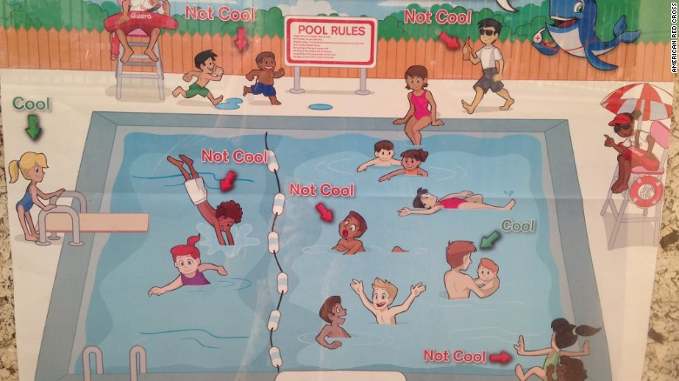
为什么美国红十字会要道歉？

Slide 29


中国人有种族歧视吗？

Slide 30
新闻报道中禁用词
对有身体伤疾的人士不使用“残废人”“独眼龙”“瞎子”“聋子”“傻子”“呆子”“弱智”等蔑称，而应使用“残疾人”“盲人”“聋人”“智力障碍者”等词语。
“穆斯林”是伊斯兰教信徒的通称，不能把宗教和民族混为一谈。不能说“回族就是伊斯兰教”或者“伊斯兰教就是回族”。报道中遇到“阿拉伯人”等提法，不要改称“穆斯林”。
对各民族不得使用旧社会流传的带有污辱性的称呼。不能使用“回回”、“蛮子”等，而应使用“回族”等。也不能随意简称，如“蒙古族”不能简称为“蒙族”，“维吾尔族”不能简称为“维族”。

Slide 31
新闻报道中禁用词
不得使用“北朝鲜（英文North Korea）”来称呼“朝鲜民主主义人民共和国”，可直接使用简称“朝鲜”
公开报道不要使用“伊斯兰原教旨主义”“伊斯兰原教旨主义者”等说法。可用“宗教激进主义（激进派、激进组织）”替代。如回避不了而必须使用时，可使用“伊斯兰激进组织（分子）”，但不要用“激进伊斯兰组织（分子）”。
在报道社会犯罪和武装冲突时，一般不要刻意突出犯罪嫌疑人和冲突参与者的肤色、种族和性别特征。比如，在报道中应回避“黑人歹徒”的提法，可直接使用“歹徒”。

Slide 32
种族中心主义
种族中心主义属于文化的深层的、无意识部分。
种族中心主义是文化习得的结果。
种族中心主义的表现：自己的文化比其他文化更优越；用自己文化标准评判和衡量其他文化。
种族中心主义是一种世界现象,存在于一切文化中。
集体主义文化比个体主义文化表现出更容易具有种族中心主义倾向。

Slide 33
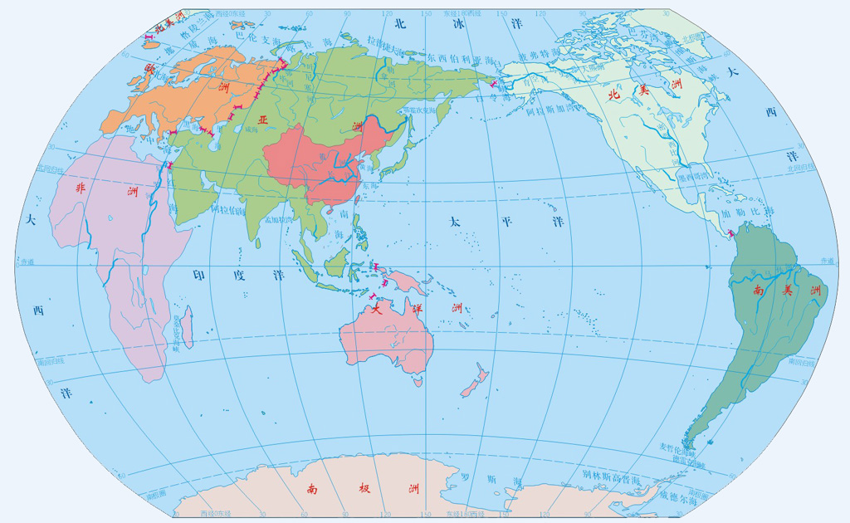
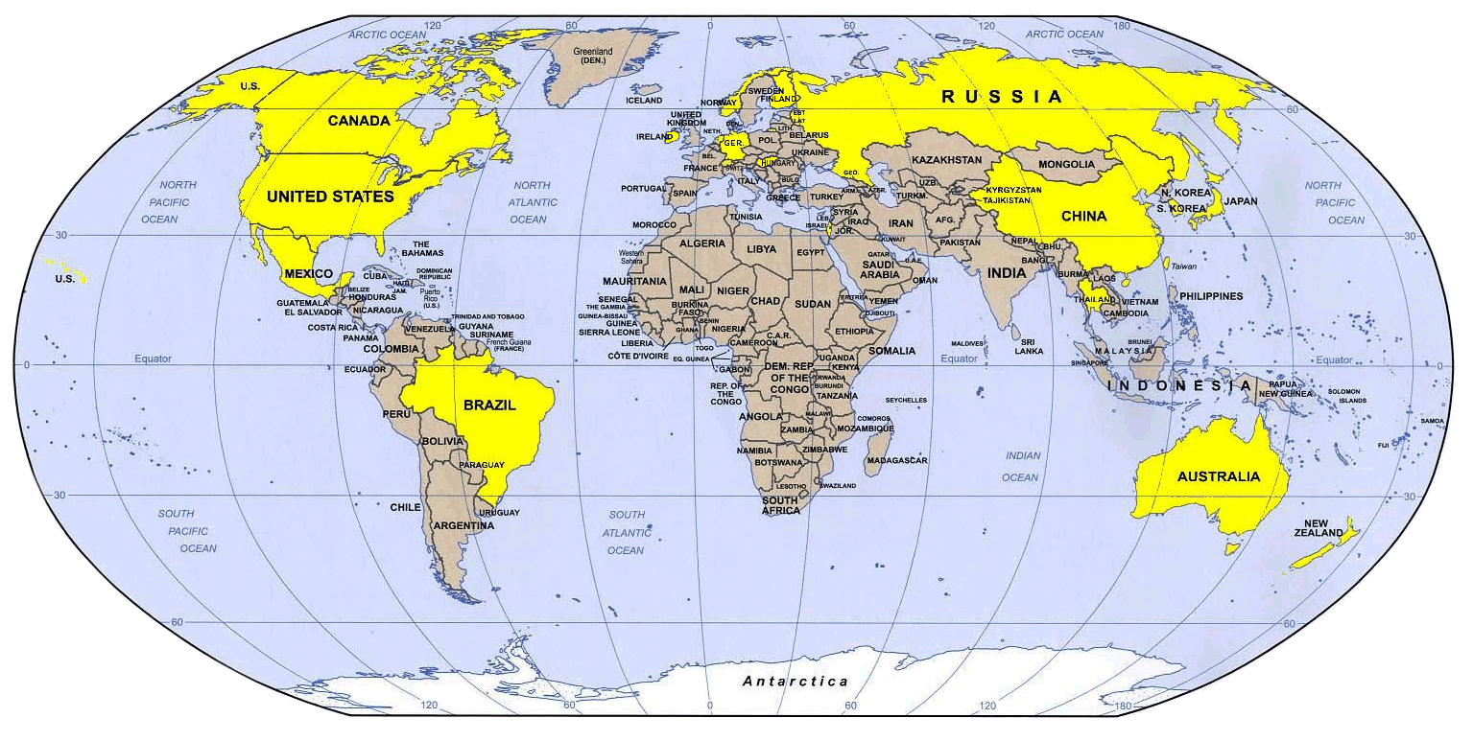

Slide 34
案例14
老师：中国有五千年的历史，你们国家有
多长历史？有几百年吗？
学生：我们国家也有一千多年的历史。
老师：请用“A 比 B + 形容词”说句子。
学生：韩国比中国经济更发展。
老师：不对，应该说中国比韩国经济更发达。
学生：为什么中国人结婚，就得男生买房子呢？
老师：你不是中国人，你不懂中国的国情。

Slide 35
种族中心主义相关的概念
种族中心主义 （ ethnocentralism )- 与文化相对主义的概念相对。
民族主义（nationalism ) 与国际主义和多元文化主义相对。
民粹主义（populism ) 与精英主义相对。
爱国主义（patriotism )

Slide 36
案例15
口语课的第一个环节是“每日新闻”。一个俄罗斯的女学生说：“在昨天的法国戛纳电影节上，一个台湾女演员XX 说自己不是中国人，是台湾人。”然后学生们都不说话了，看着老师，课堂气氛有点不自然。

Slide 37
人家表扬你，不要忘乎所以，人家批评你，你不要过分介意，我们毕竟是一个大国。这就是理性。不要听到人家的批评脚就跳起来，有一些是恶意的，要以语言回敬；有些东西是不了解造成的，要去解释。
要警惕狭隘民族主义、民粹主义。狭隘民族主义、民粹主义如今在全世界膨胀，成为一个全球性现象。“民粹主义的本质是反对改革，狭隘民族主义则反对开放”，这两者结合起来非常危险。
中国太需要懂世界的人才，太需要向世界说明中国的人才。
爱国主义应该和国际主义结合起来，爱祖国也爱人类。
— 吴建民

Slide 38
国际汉语教师在跨文化交流中的机遇、
挑战、定位、使命、原则和策略是什么？

Slide 39
如何提高跨文化交际能力
学习
留心
思考
增加敏感性
避免过度概括
移情
批判性思维

Slide 40
谢谢！

